Slide 1


Slide 2



SINAS
Sistema de Inversiones en Agua Potable y Saneamiento Básico.
Jose Luis Acero Vergel
Viceministro de Agua y Saneamiento Básico
Mayo 31, 2021

Slide 3

SINAS
Nivel Comunidad | 1
SINAS
Sistema de Inversiones en Agua Potable y Saneamiento Básico
El Ministerio de Vivienda, Ciudad y Territorio trabaja para cerrar las brechas existentes entre las zonas urbanas y rurales, en el acceso al agua potable y saneamiento básico, mejorando así las condiciones de vida de la población rural.

Slide 4


SINAS
Nivel Comunidad | 2
ESQUEMAS DIFERENCIALES
1
2
3
4
5
6
Asistencia técnica y fortalecimiento comunitario
SINAS
SIASAR
Formalización
de prestadores
Gestión social
Estructuración de proyectos
La política pública de agua y saneamiento básico para las zonas rurales parte de la estrategia de esquemas diferenciales y a través de seis temáticas principales podremos comprenderlo integralmente.

Slide 5

SINAS
Nivel Comunidad | 3
1.
¿Qué es el SINAS
El Sistema de Inversiones en Agua Potable y Saneamiento Básico (SINAS) es un sistema de información sobre agua y saneamiento básico de las zonas rurales y urbanas del país, permitiendo la planeación, priorización, seguimiento y monitoreo de inversiones, así como la viabilización e implementación de proyectos.
El SINAS permite hacer consultas de los proyectos de infraestructura ejecutados y en ejecución, de los indicadores sectoriales, de las necesidades de inversión en el sector de los municipios y distritos del país y de las condiciones de acceso a agua y saneamiento básico de las zonas rurales.

Slide 6

SINAS
Nivel Comunidad | 4
¿De dónde se obtiene la información?
La información se obtiene de los municipios, distritos y de los gestores departamentales.
Adicionalmente, está se integra con diferentes sistemas de información del Gobierno Nacional y territorial como: el Sistema de Información del Viceministerio de Agua y Saneamiento Básico (SIGEVAS); el Sistema Único de Información (SUI) de la Superintendencia de Servicios Públicos Domiciliarios (SSPD); el Sistema de Gestión y Monitoreo a la Ejecución de los Proyectos (GESPROY) del Departamento Nacional de Planeación (DNP); entre otros.

Slide 7


A diciembre del 2020, más del 75% de los municipios de Colombia ya habían reportado el inventario rural en el SINAS.

Slide 8

SINAS
Nivel Comunidad | 6
2.
¿Cuáles son los beneficios del SINAS
para la comunidad?
Usted y cualquier persona de su comunidad pueden consultar la información sobre agua y saneamiento básico en zona rural y urbana.
Usted y cualquier persona de su comunidad puede conocer información general para identificar las necesidades de agua y saneamiento para la búsqueda de soluciones y gestión de recursos.

Slide 9

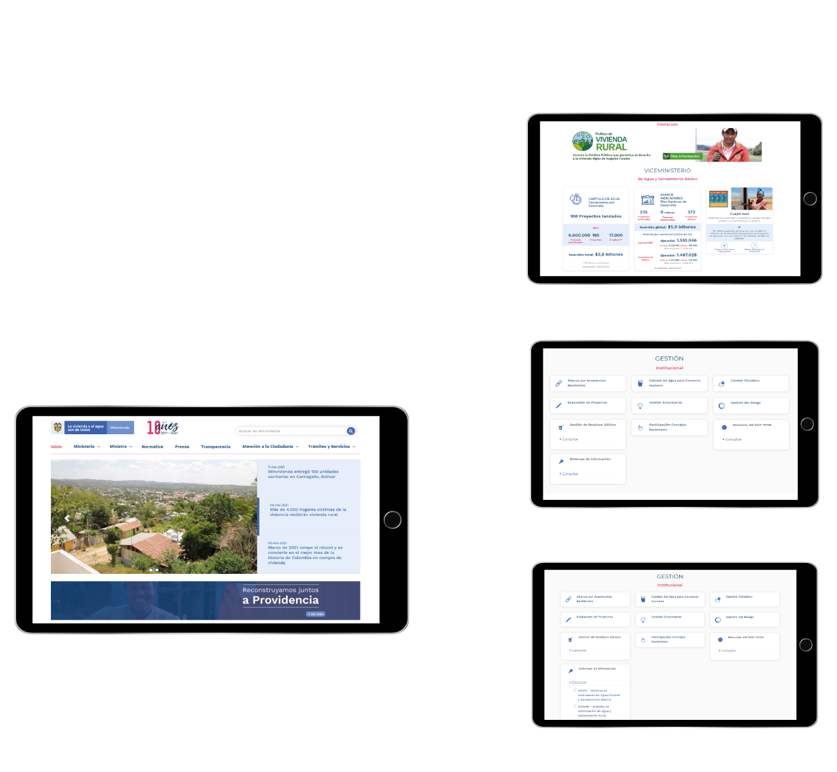
SINAS
Nivel Comunidad | 7
3.
¿Cómo puede usted consultar información
del inventario rural a través del SINAS?
A.
Solo debe tener a la mano un dispositivo electrónico y acceso a internet:
B.
Estando en la página principal del MVCT, baje lentamente hasta que encuentre el VICEMINISTERIO de Agua y Saneamiento Básico.
Ingrese a la página web del MVCT:

Slide 10
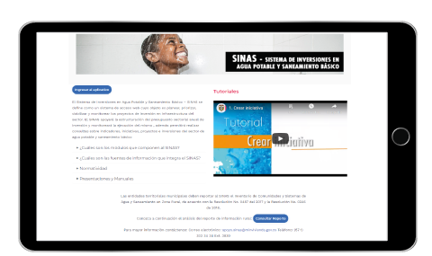
SINAS
Nivel Comunidad | 8
3.
¿Cómo puede usted consultar información
del inventario rural a través del SINAS?
C.
E.
Al ingresar a la sección de SINAS, de clic en el botón “Consultar Reporte”.
Busque la sección de “Gestión” y de clic en “Consultar” de Sistemas de información.
D.
Se abrirán dos opciones: SINAS y SIASAR, de clic en SINAS.

Slide 11
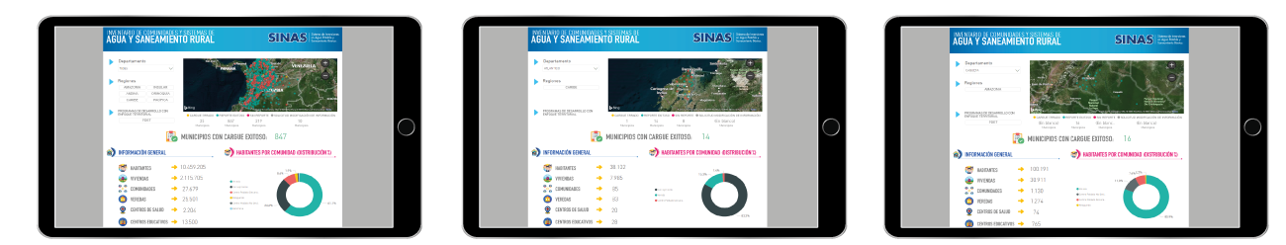
SINAS
Nivel Comunidad | 9
3.
¿Cómo puede usted consultar información
del inventario rural a través del SINAS?
F.
Se le abrirá un reporte de todo el país. Podrá filtrar por departamento, región y programas de desarrollo con enfoque territorial.

Slide 12
Si quiere obtener información detallada acerca de un municipio en específico, debe solicitarlo a su Alcaldía.

Slide 13



SINAS
Nivel Comunidad | 11
4.
¿Dónde puedo obtener
mayor información?
Para conocer más información ingrese a:
www.minvivienda.gov.co
Para contactarnos:
apoyo.sinas@minvivienda.gov.co
Desde el MVCT seguiremos trabajando para divulgar adecuadamente la política pública y su implementación.

